Slide 1



10110110001010111000101110100111000110100
大数据分析处理
numpy科学计算基础
利用NumPy数组进行数据处理

Slide 2
1
数组统计
目录
2
数组排序

Slide 3



01
数组统计

Slide 4
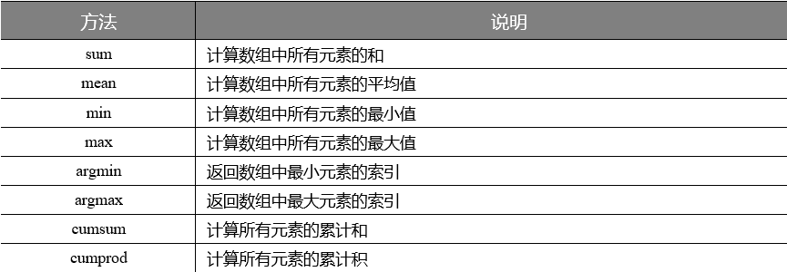
数组统计
通过NumPy库中数组的相关方法，我们可以很方便地运用Python进行数组的统计汇总。

Slide 5
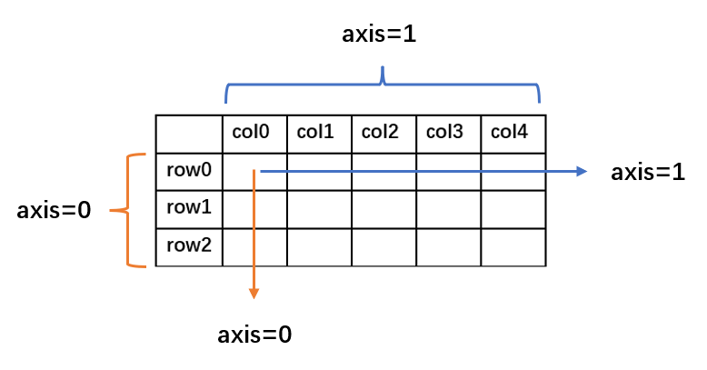
数组统计
第0轴沿着行的垂直往下，第1轴沿着列的方向水平延伸。

Slide 6
数组统计
array([[1, 2, 3, 4],[5, 6, 7, 8]])
a=np.array([[1,2,3,4],[5,6,7,8]])
#计算所有元素的和
a.sum()
#计算0轴元素的和
a.sum(axis=0)
#计算1轴元素的和
a.sum(axis=1)
#计算所有元素的平均值
a.mean()
#计算0轴元素的平均值
a.mean(axis=0)
#计算1轴元素的平均值
a.mean(axis=1)
36
array([ 6, 8, 10, 12])
array([10, 26])
4.5
array([3., 4., 5., 6.])
array([2.5, 6.5])

Slide 7
数组统计
array([[1, 2, 3, 4],[5, 6, 7, 8]])
a=np.array([[1,2,3,4],[5,6,7,8]])
#计算所有元素的最小值
a.min()
#计算0轴元素的最小值
a.min(axis=0)
#计算1轴元素的最小值
a.min(axis=1)
#计算所有元素的最大值
a.max()
#计算0轴元素的最大值
a.max(axis=0)
#计算1轴元素的最大值
a.max(axis=1)
1
array([1, 2, 3, 4])
array([1, 5])
8
array([5, 6, 7, 8])
array([4, 8])

Slide 8
数组统计
array([[1, 7, 5, 3],[8, 6, 2, 4]])
a=np.array([[1,7,5,3],[8,6,2,4]])
#所有元素最小值的索引
a.argmin()
#0轴元素最小值的索引
a.argmin(axis=0)
#1轴元素最小值的索引
a.argmin(axis=1)
#所有元素最大值的索引
a.argmax()
#0轴元素最大值的索引
a.argmax(axis=0)
#1轴元素最大值的索引
a.argmax(axis=1)
0
array([0, 1, 1, 0], dtype=int64)
array([0, 2], dtype=int64)
4
array([1, 0, 0, 1], dtype=int64)
array([1, 0], dtype=int64)

Slide 9
数组统计
array([[1, 2, 3, 4],[5, 6, 7, 8]])
a=np.array([[1,2,3,4],[5,6,7,8]])
#所有元素的累计和
a.cumsum()
#0轴元素的累计和
a.cumsum(axis=0)
#1轴元素的累计和
a.cumsum(axis=1)
#所有元素的累计积
a.cumprod()
#0轴元素的累计积
a.cumprod(axis=0)
#1轴元素的累计积
a.cumprod(axis=1)
array([ 1, 3, 6, 10, 15, 21, 28, 36], dtype=int32)
array([[ 1, 2, 3, 4] [ 6, 8, 10, 12]], dtype=int32)
array([[ 1, 3, 6, 10],[ 5, 11, 18, 26]], dtype=int32)
array([ 1, 2, 6, 24, 120, 720, 5040, 40320],dtype=int32)
array([[ 1, 2, 3, 4], [ 5, 12, 21, 32]], dtype=int32)
array([[1, 2, 6, 24],[5, 30, 210, 1680]], dtype=int32)

Slide 10
02
数组排序

Slide 11
数组排序
如果希望对NumPy数组中的元素进行排序，可以通过sort()方法实现。
arr1 = np.array([8,4,5,2,9,6])
arr1.sort()
arr2 = np.array([[6, 2, 7], [3, 6, 2], [4, 3, 2]])
arr2.sort()
array([2, 4, 5, 6, 8, 9])
array([[2, 6, 7],[2, 3, 6],[2, 3, 4]])
当调用sort()方法后，数组中的数据按行从小到大进行排序。需要注意的是，使用sort()方法排序会修改数组本身。

Slide 12
数组排序
如果希望对二维数组按列进行排序，则需要将轴的编号作为sort()方法的参数传入。
arr = np.array([[6, 2, 7],
[3, 6, 2],
[4, 3, 2]])
# 沿着编号为0的轴对元素排序
arr.sort(axis=0)
array([[3, 2, 2],
[4, 3, 2],
[6, 6, 7]])

Slide 13
谢谢观看！

